Slide 1
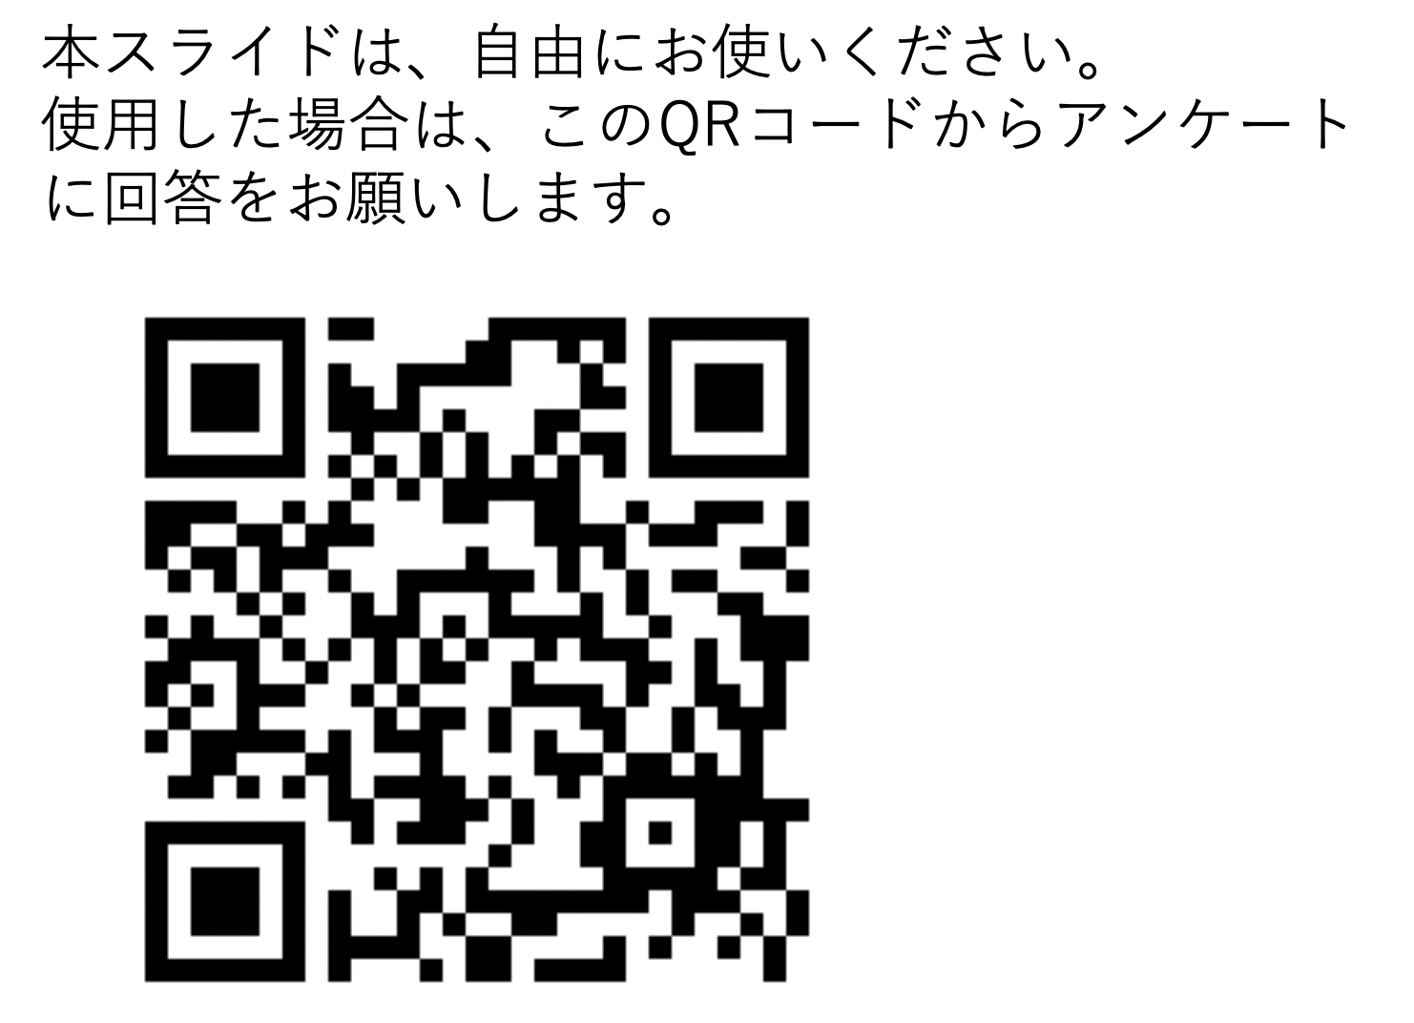

医療とAI・ビッグデータ応用
自然言語処理の概要とChatGPTの導入
統合教育機構
須藤毅顕

Slide 2
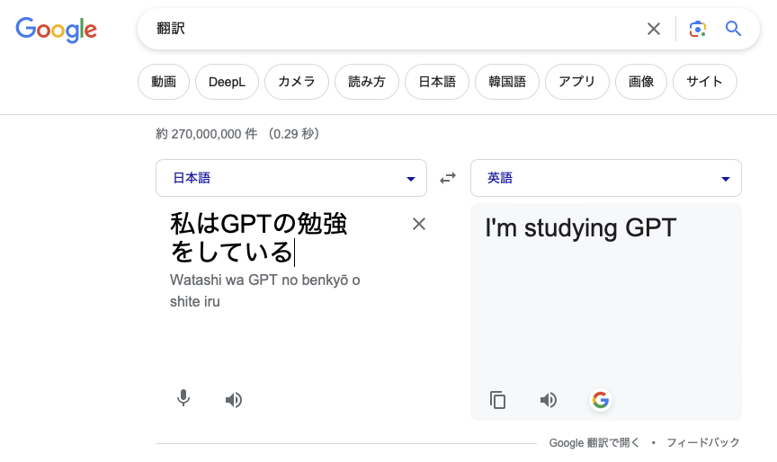
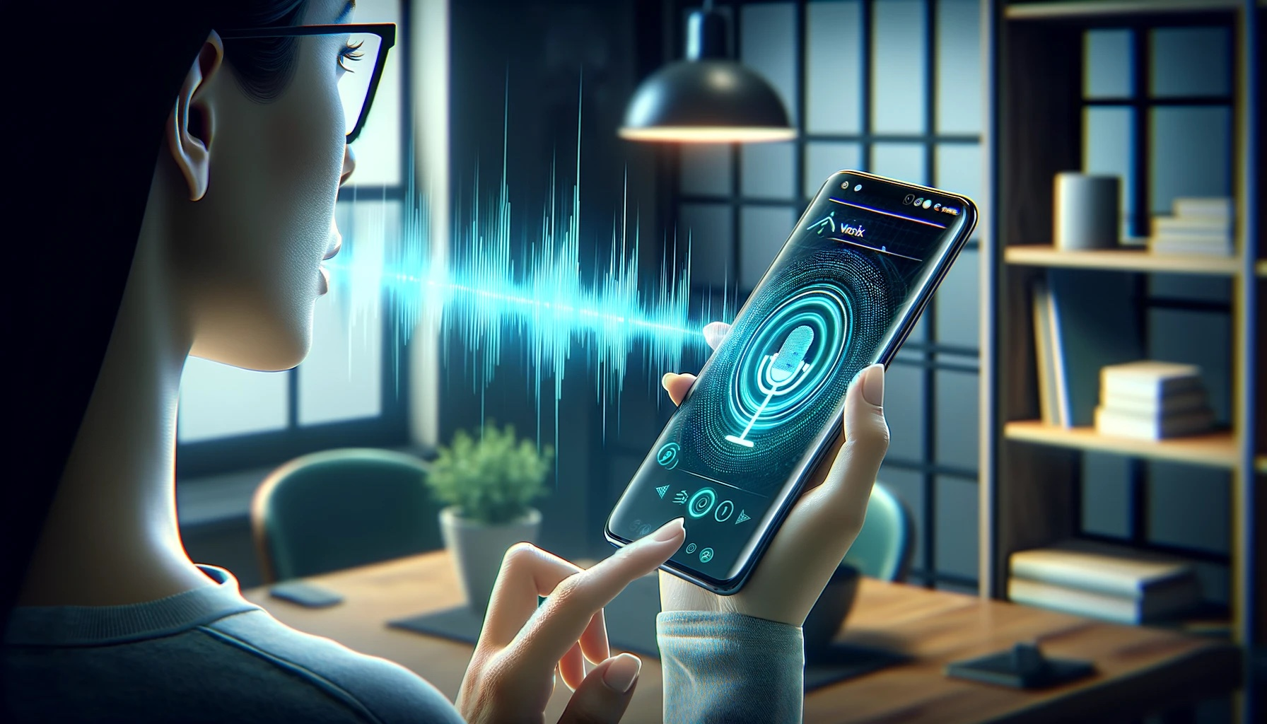
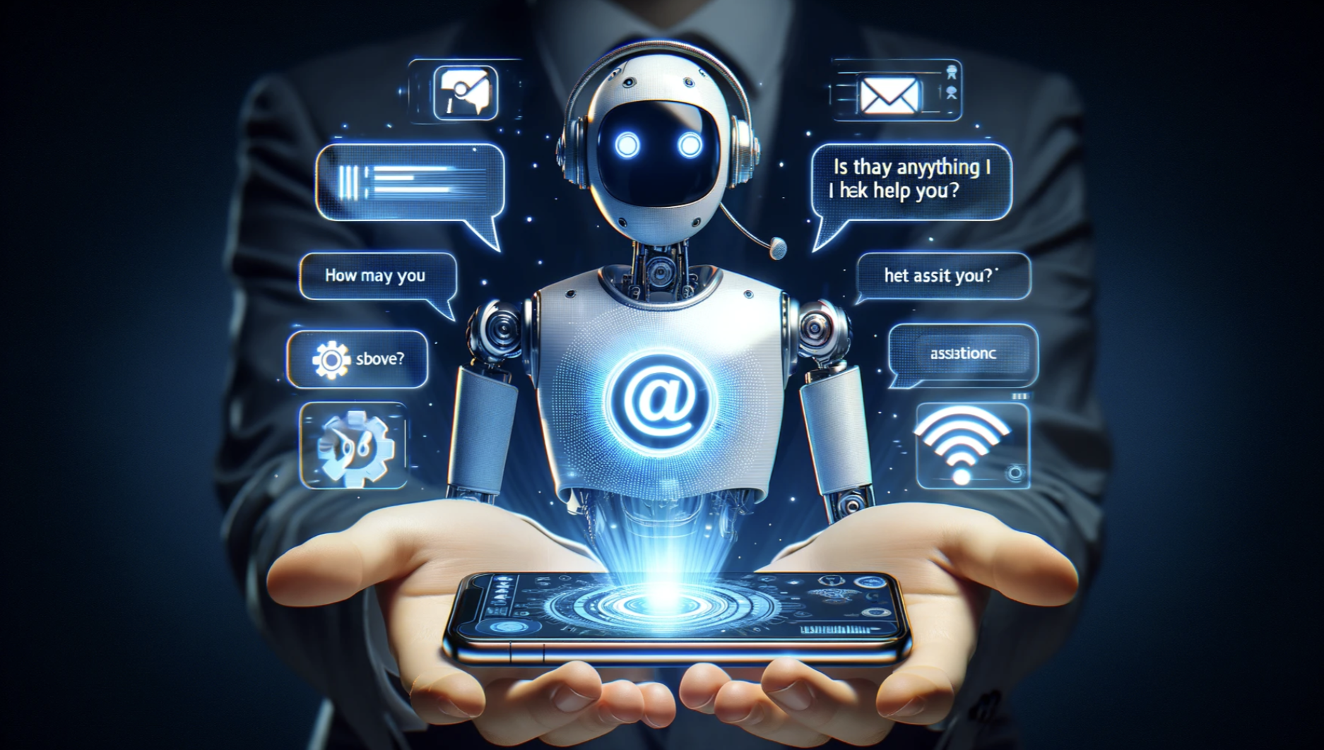
自然言語の基礎と重要性
自然言語処理(NLP)とは
自然言語処理(Natural Language Processing)：
「自然言語」をコンピュータで処理する一連の技術
NLPの技術は既に社会の様々な場面で活用されています
翻訳
音声認識
チャットボット
自然言語：日本語や英語などの私たちが日常的に使う言語
(対比はPythonなどのプログラミング言語)
検索エンジン
ChatGPT
など

Slide 3
自然言語の基礎と重要性
自然言語の処理
自然言語をコンピュータに理解するにはどうすればよい？

Slide 4
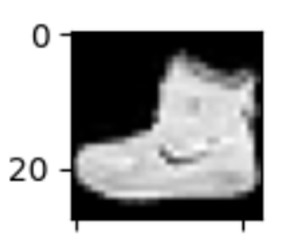
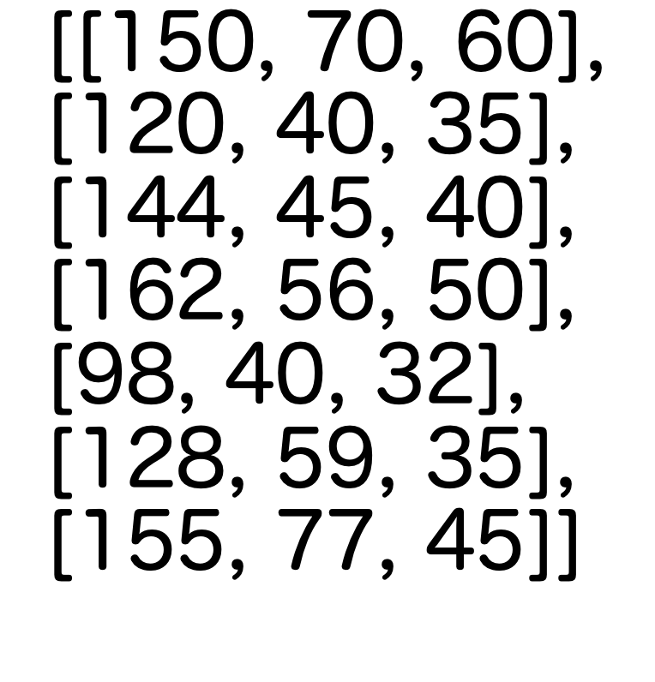
自然言語の基礎と重要性
自然言語の処理
自然言語をコンピュータに理解するにはどうすればよい？
画像
配列データ

Slide 5
自然言語の基礎と重要性
自然言語の処理
自然言語をコンピュータに理解するにはどうすればよい？
自然言語
“深層学習は難しい”
“深層学習” “は” “難しい”
画像
配列データ
配列データ
[1232, 323, 32]
自然言語も画像と同様に数値のデータに置き換えることで処理が可能

Slide 6
自然言語の基礎と重要性
自然言語の複雑性
自然言語の主要な構成要素
・単語
“深層学習” ”難しい”
名詞、形容詞、動詞、接続詞、...
・文
“深層学習は難しい。”
主語(深層学習)、述語(は難しい)、目的語、…
・句や節
“深層学習の技術”
“非常に迅速に”
名詞句
副詞句
“深層学習をしている間に”：従属節
“昨日やった内容を理解しているかどうか”：名詞節
自然言語の文法、意味、文脈
私は 深層学習を 行なっている
I am doing deep learning
主語
目的語
動詞
主語
動詞
目的語
日本語と英語では文法の法則が違う
英語はスペースで区切られている

Slide 7
自然言語の基礎と重要性
NLPの基礎技術(参考)
自然言語処理の基礎技術には形態素解析、係り受け解析、固有表現抽出などがあります
太郎は東京医科歯科大学に行った。
形態素解析
係り受け解析
固有表現抽出
テキストを最小の意味を持つ単語(形態素)
に分割して品詞を識別する
文中の単語間の依存関係を特定する
固有名詞を識別し、カテゴリー
に分類する
太郎(名詞、固有名詞)
は(助詞、係助詞)
東京医科歯科大学(名詞、固有名詞)
に(助詞、格助詞)
行っ(動詞、連用形)
た(助動詞、終止形)
太郎：人名
東京医科歯科大学：組織名
太郎 は 東京医科歯科大学 に 行った
いずれも文や単語をコンピュータに理解させるための解析手法

Slide 8
自然言語の基礎と重要性
NLP自体は深層学習ではない
NLPの技術例
・ルールベースのシステム
・統計的モデル(n-gramモデル、隠れマルコフモデル(HMM))
・意味ネットワーク、オントロジー
・構文解析
これらは現在も使用されているものもあるが、深層学習によってNLP
の性能が大幅に向上した

Slide 9
自然言語の基礎と重要性
自然言語処理の代表的な深層学習モデル
RNN(1986年)
Seq2Seq(2014年)
Attention(2015年)
Transformer(2017年)
BERT(2018年)
GPT-2(2019年)
T5(2019年)
GPT-3(2020年)

Slide 10
自然言語の基礎と重要性
自然言語処理の代表的な深層学習モデル
今までの画像データや表形式データと
大きく違う点は自然言語は系列データであること
RNN(1986年)
Seq2Seq(2014年)
Attention(2015年)
Transformer(2017年)
BERT(2018年)
GPT-2(2019年)
T5(2019年)
GPT-3(2020年)
系列(シークエンス)データ
：各データが独立でなく特定の順序で並んでいる
画像であれば、1枚目と2枚目は逆でも良い
文章は1文目と2文目が逆だと意味が通らない
系列データと時系列データ
系列データ：テキスト、DNA配列など
時系列データ：株価、録音データなど

Slide 11
自然言語の基礎と重要性
自然言語処理の代表的な深層学習モデル
今までの画像データや表形式データと
大きく違う点は自然言語は系列データであること
RNN(1986年)
Seq2Seq(2014年)
Attention(2015年)
Transformer(2017年)
BERT(2018年)
GPT-2(2019年)
T5(2019年)
GPT-3(2020年)
系列(シークエンス)データ
：各データが独立でなく特定の順序で並んでいる
画像であれば、1枚目と2枚目は逆でも良い
文章は1文目と2文目が逆だと意味が通らない
系列データと時系列データ
系列データ：テキスト、DNA配列など
時系列データ：株価、録音データなど
今の生成AIなどの立役者はTransformer

Slide 12
自然言語の基礎と重要性
RNN (Recurrent Neural Network)
中間層がループする構造になっている
入力層
中間層
出力層
再帰
このループする構造をセルと言います
RNNはある１時点の状態に関する情報を次の演算に渡すことで、
前の情報を記録して予測に使用出来る

Slide 13
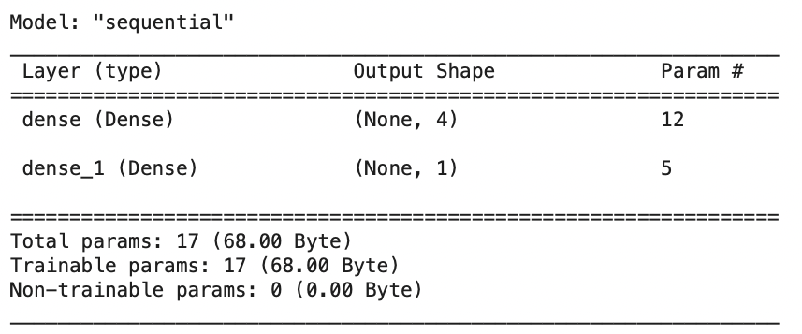
MLPの推論のイメージ
model = Sequential()
model.add(Dense(4, input_shape=(2, ), activation=‘relu)
model.add(Dense(1,activation=“sigmoid”))
model.summary()
relu
μ1
h1
relu
x1
μ2
h2
sigmoid
relu
μ5
y
x2
μ3
h3
relu
1
μ4
h4
1

Slide 14
MLPの推論のイメージ
model = Sequential()
model.add(Dense(4, input_shape=(2, ), activation=‘relu)
model.add(Dense(1,activation=“sigmoid”))
model.summary()
relu
μ1
μ1
h1
h1
relu
μ2
μ2
h2
画像1
画像2
画像3
0.5
0.3
x1
h2
sigmoid
[[ 0.5 , 0.3 ]
[ 0.2 , 0.4 ]
[ 0.6 , 0.2 ]]
relu
μ5
μ5
y
y
μ3
x2
μ3
h3
h3
relu
h4
1
μ4
h4
μ4
1

Slide 15
MLPの推論のイメージ
model = Sequential()
model.add(Dense(4, input_shape=(2, ), activation=‘relu)
model.add(Dense(1,activation=“sigmoid”))
model.summary()
relu
μ1
μ1
μ1
h1
h1
h1
relu
0.5
μ2
μ2
μ2
h2
h2
画像1
画像2
画像3
[[ 0.5 , 0.3 ]
[ 0.2 , 0.4 ]
[ 0.6 , 0.2 ]]
x1
h2
sigmoid
0.2
0.4
relu
μ5
μ5
μ5
y
y
y
0.3
μ3
μ3
x2
μ3
h3
h3
h3
relu
h4
h4
1
μ4
h4
μ4
μ4
1

Slide 16
MLPの推論のイメージ
model = Sequential()
model.add(Dense(4, input_shape=(2, ), activation=‘relu)
model.add(Dense(1,activation=“sigmoid”))
model.summary()
relu
μ1
μ1
μ1
h1
h1
h1
relu
0.2
μ2
μ2
μ2
h2
h2
画像1
画像2
画像3
[[ 0.5 , 0.3 ]
[ 0.2 , 0.4 ]
[ 0.6 , 0.2 ]]
x1
h2
sigmoid
relu
μ5
μ5
μ5
y
y
y
0.6
0.2
0.4
μ3
μ3
x2
μ3
h3
h3
h3
relu
h4
h4
1
μ4
h4
μ4
μ4
左から右へ進むのみでループなどしない
(順伝播型ニューラルネットワーク)
1

Slide 17
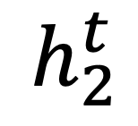
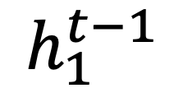
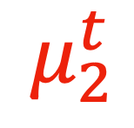
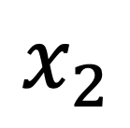
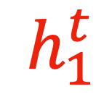

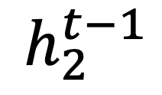
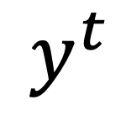
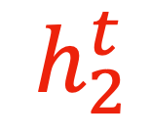
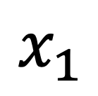
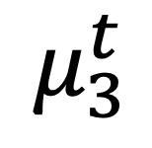
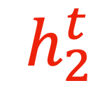
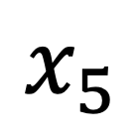

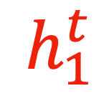
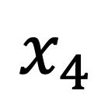
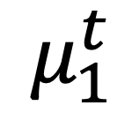
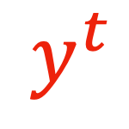

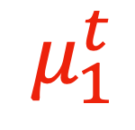
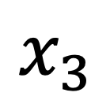
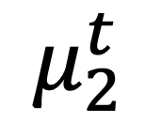
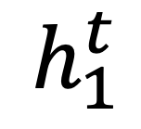
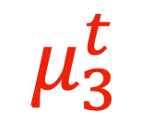
model = Sequential()
model.add(SimpleRNN(2, input_shape=(3, 5),
return_sequence=True)
model.add(Dense(1,activation=“sigmoid”))
model.summary()
$$h_{1}^{t}$$
RNNの推論
のイメージ
$$h_{1}^{t−1}$$
$$h_{2}^{t}$$
$$h_{2}^{t−1}$$
$$1$$
$$x_{1}$$
tanh
1
1
1
1
1
[[ 1 1 1 1 1 ]
1
1
1
1
私
は
須藤
1
$$x_{2}$$
$$μ_{1}^{t}$$
$$μ_{1}^{t}$$
$$h_{1}^{t}$$
[ 2 2 2 2 2 ]
$$h_{1}^{t}$$
sigmoid
$$x_{3}$$
$$y^{t}$$
$$μ_{3}^{t}$$
$$y^{t}$$
[ 3 3 3 3 3 ]]
tanh
$$μ_{3}^{t}$$
$$x_{4}$$
$$μ_{2}^{t}$$
$$μ_{2}^{t}$$
$$h_{2}^{t}$$
$$h_{2}^{t}$$
$$x_{5}$$
$$1$$
$$1$$

Slide 18
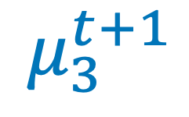
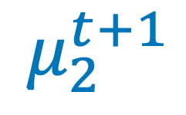
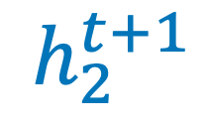
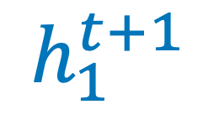
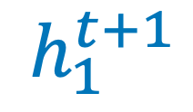
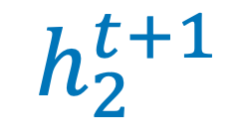
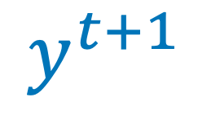
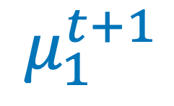
model = Sequential()
model.add(SimpleRNN(2, input_shape=(3, 5),
return_sequence=True)
model.add(Dense(1,activation=“sigmoid”))
model.summary()
$$h_{1}^{t}$$
RNNの推論
のイメージ
$$h_{1}^{t+1}$$
$$h_{1}^{t−1}$$
$$h_{2}^{t}$$
$$h_{2}^{t−1}$$
$$h_{2}^{t+1}$$
$$1$$
1
1
tanh
1
1
[[ 1 1 1 1 1 ]
私
は
須藤
1
1
1
$$μ_{1}^{t+1}$$
$$μ_{1}^{t}$$
$$μ_{1}^{t}$$
$$h_{1}^{t+1}$$
$$h_{1}^{t}$$
2
2
2
$$h_{1}^{t}$$
sigmoid
[ 2 2 2 2 2 ]
2
2
1
$$μ_{3}^{t+1}$$
$$y^{t}$$
[ 3 3 3 3 3 ]]
tanh
$$μ_{3}^{t}$$
$$y^{t+1}$$
1
$$μ_{2}^{t+1}$$
$$μ_{2}^{t}$$
$$h_{2}^{t+1}$$
$$h_{2}^{t}$$
1
$$1$$
$$1$$

Slide 19
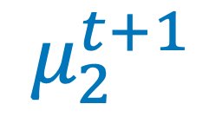
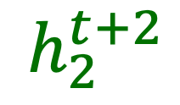
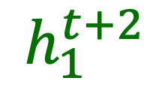
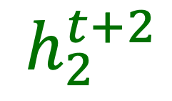
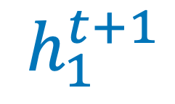
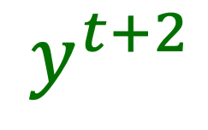

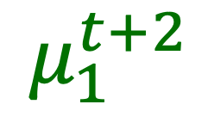
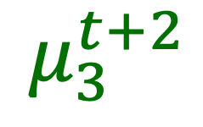
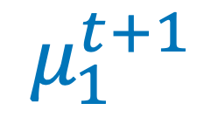
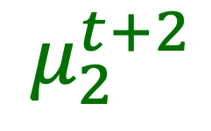
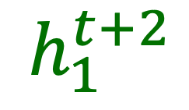
model = Sequential()
model.add(SimpleRNN(2, input_shape=(3, 5),
return_sequence=True)
model.add(Dense(1,activation=“sigmoid”))
model.summary()
$$h_{1}^{t}$$
RNNの推論
のイメージ
$$h_{1}^{t+1}$$
$$h_{1}^{t+2}$$
$$h_{1}^{t−1}$$
$$h_{2}^{t}$$
$$h_{2}^{t−1}$$
$$h_{2}^{t+1}$$
$$h_{2}^{t+2}$$
$$1$$
2
$$x_{1}$$
2
tanh
1
1
[[ 1 1 1 1 1 ]
私
は
須藤
1
1
1
$$x_{2}$$
$$μ_{1}^{t+2}$$
$$μ_{1}^{t+1}$$
$$μ_{1}^{t}$$
$$h_{1}^{t+2}$$
$$h_{1}^{t+1}$$
[ 2 2 2 2 2 ]
$$h_{1}^{t}$$
sigmoid
2
$$x_{3}$$
$$μ_{3}^{t+2}$$
$$y^{t}$$
$$μ_{3}^{t+1}$$
$$μ_{3}^{t}$$
$$y^{t+2}$$
3
tanh
$$y^{t+1}$$
[ 3 3 3 3 3 ]]
3
3
3
3
2
$$μ_{2}^{t+1}$$
$$x_{4}$$
$$μ_{2}^{t+2}$$
$$h_{2}^{t+2}$$
$$μ_{2}^{t}$$
$$h_{2}^{t+1}$$
2
$$x_{5}$$
$$1$$
$$1$$

Slide 20

model = Sequential()
model.add(SimpleRNN(2, input_shape=(3, 5),
return_sequence=True)
model.add(Dense(1,activation=“sigmoid”))
model.summary()
$$h_{1}^{t}$$
RNNの推論
のイメージ
$$h_{1}^{t+1}$$
$$h_{1}^{t+2}$$
$$h_{1}^{t−1}$$
$$h_{2}^{t}$$
$$h_{2}^{t−1}$$
$$h_{2}^{t+1}$$
$$h_{2}^{t+2}$$
$$1$$
2
$$x_{1}$$
2
tanh
1
1
[[ 1 1 1 1 1 ]
私
は
須藤
1
1
1
$$x_{2}$$
$$μ_{1}^{t+2}$$
$$μ_{1}^{t+1}$$
$$μ_{1}^{t}$$
$$h_{1}^{t+2}$$
$$h_{1}^{t+1}$$
[ 2 2 2 2 2 ]
$$h_{1}^{t}$$
sigmoid
2
$$x_{3}$$
$$μ_{3}^{t+2}$$
$$y^{t}$$
$$μ_{3}^{t+1}$$
$$μ_{3}^{t}$$
$$y^{t+2}$$
3
tanh
$$y^{t+1}$$
[ 3 3 3 3 3 ]]
3
3
3
3
2
$$μ_{2}^{t+1}$$
$$x_{4}$$
$$μ_{2}^{t+2}$$
$$h_{2}^{t+2}$$
$$μ_{2}^{t}$$
$$h_{2}^{t+1}$$
2
$$x_{5}$$
$$1$$
$$1$$
前のデータの影響を受ける
(順番も関係あり)
この入力データの情報を持った中間の状態
(図のh)を隠れ状態(hidden state)と言います

Slide 21
自然言語の基礎と重要性
RNN のテキスト分類のイメージ
テキストのポジネガ分類
：文を理解してポジティブorネガティブを分類
学習データ
正解データ
「私 は 嬉しい」
「彼女 は 泣いている」
「彼 の 友達 が 笑った」
：
ポジティブ(1)
ネガティブ(0)
ポジティブ(1)
：

Slide 22
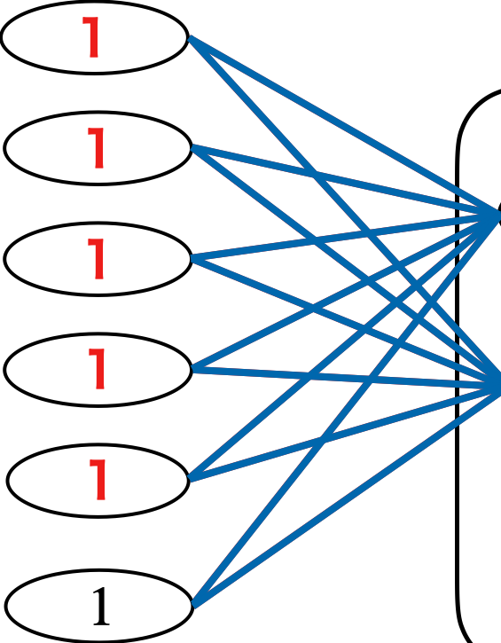
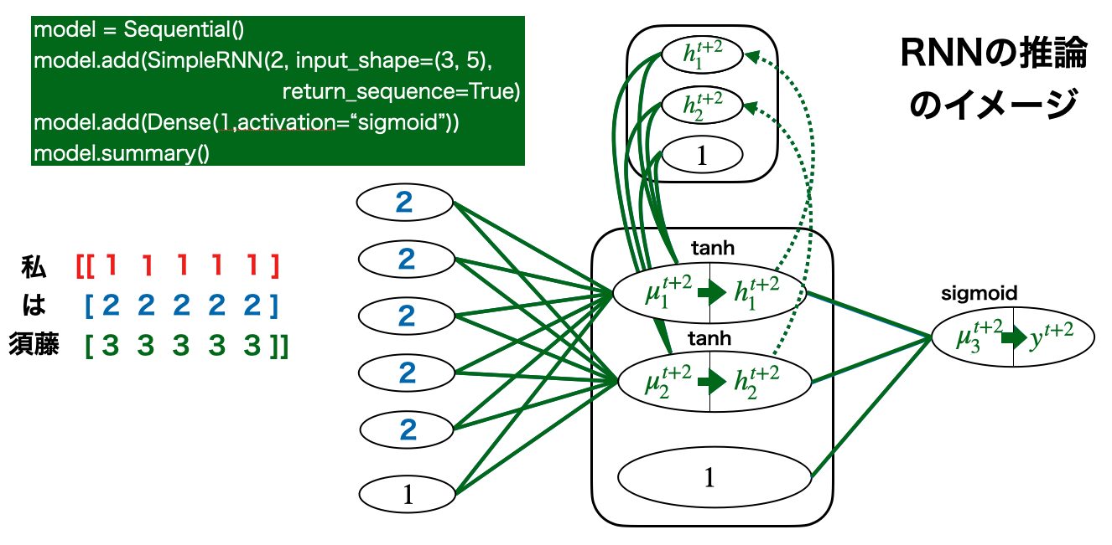
自然言語の基礎と重要性
RNN のテキスト分類のイメージ
RNNセル
テキストのポジネガ分類
：文を理解してポジティブorネガティブを分類
RNNセル
学習データ
正解データ
「私 は 嬉しい」
「彼女 は 泣いている」
「彼 の 友達 が 笑った」
：
ポジティブ(1)
ネガティブ(0)
ポジティブ(1)
：
私 (の数値表現)→
RNNセル
“私” の情報を記憶
は (の数値表現)→
RNNセル
“私は” の情報を記憶
嬉しい (の数値表現)→
RNNセル
ポジティブ(1)

Slide 23
自然言語の基礎と重要性
RNN のテキスト分類のイメージ
RNNセル
テキストのポジネガ分類
：文を理解してポジティブorネガティブを分類
RNNセル
学習データ
正解データ
「私 は 嬉しい」
「彼女 は 泣いている」
「彼 の 友達 が 笑った」
：
ポジティブ(1)
ネガティブ(0)
ポジティブ(1)
：
私 (の数値表現)→
RNNセル
“私” の情報を記憶
は (の数値表現)→
RNNセル
“私は” の情報を記憶
嬉しい (の数値表現)→
RNNセル
ポジティブ(1)
0 or 1ならシグモイド関数、３クラス以上ならソフトマックス関数で最後に出力すると
画像処理と同じように確率として予測、分類ができる

Slide 24
自然言語の基礎と重要性
seq2seq
2つのRNN(encoderとdecoder)をつなげて機械翻訳などを行う
encoderブロック(=圧縮)
decoderブロック(=生成)
ChatGPT→
RNNセル
RNNで前の
情報を記憶
RNNセル
→ChatGPT
is→
RNNセル
RNNセル
→は
隠れ状態
great→
RNNセル
RNNセル
→すごい
!→
RNNセル
RNNセル
→!
機械学習エンジニアのためのTransformers/O’REILLY より図を改変
隠れ状態が正しくエンコーダーの全ての情報を含んでいないとデコーダーは正しく出力してくれない
→最初の方の情報は消失しやすい

Slide 25
自然言語の基礎と重要性
Attention
エンコーダーはデコーダーがアクセスできる隠れ状態を各時刻で出力する
encoderブロック
decoderブロック
Attention
ChatGPT→
RNNセル
→
状態1
RNNセル
→ChatGPT
is→
RNNセル
→
状態2
RNNセル
→は
great→
RNNセル
→
状態3
RNNセル
→すごい
!→
RNNセル
→
状態4
RNNセル
→!
機械学習エンジニアのためのTransformers/O’REILLY より図を改変
全ての状態をそのままデコーダーに入力すると情報量が膨大になる
Attention=どの状態に重きを置くか(注意を払うか)
→どの状態を主に使用するか優先順位をつける

Slide 26
自然言語の基礎と重要性
Attention
エンコーダーはデコーダーがアクセスできる隠れ状態を各時刻で出力する
encoderブロック
decoderブロック
Attention
ChatGPT→
RNNセル
→
状態1
RNNセル
→ChatGPT
0.1
is→
RNNセル
→
状態2
0.2
RNNセル
→は
0.6
RNNセル
→すごい
great→
RNNセル
→
状態3
0.1
!→
RNNセル
→
状態4
RNNセル
→!
機械学習エンジニアのためのTransformers/O’REILLY より図を改変
”は”(の隠れ状態)と、状態1~4の関連度を学習して、
状態3(“great”)からの情報が重要と判断して”すごい”が予測される

Slide 27
自然言語の基礎と重要性
Attention
エンコーダーはデコーダーがアクセスできる隠れ状態を各時刻で出力する
encoderブロック
decoderブロック
Attention
ChatGPT→
RNNセル
→
状態1
RNNセル
→ChatGPT
0.1
is→
RNNセル
→
状態2
0.2
RNNセル
→は
0.6
RNNセル
→すごい
great→
RNNセル
→
状態3
0.1
!→
RNNセル
→
状態4
RNNセル
→!
機械学習エンジニアのためのTransformers/O’REILLY より図を改変
”は”(の隠れ状態)と、状態1~4の関連度を学習して、
状態3(“great”)からの情報が重要と判断して”すごい”が予測される
→優れた翻訳を生成したが、RNNが逐次的に計算するため計算速度が遅かった

Slide 28
自然言語の基礎と重要性
Transformer
RNNではなくセルフアテンションという仕組みを導入
encoderブロック
decoderブロック
ChatGPT
→
FFNN
→
状態1
→
FFNN
→ChatGPT
is
→
FFNN
→
状態2
→
FFNN
→は
great
→
FFNN
→
状態3
→
FFNN
→すごい
!
→
FFNN
→
状態4
→
FFNN
→!
Attention
Attention
FFNN : 順伝播型ニューラルネットワーク(Feed forward Neural network)
各状態1~4はRNNによる隠れ状態ではなく、
全ての入力単語同士の関連度を評価した隠れ状態
これまでより遥かに高速化して
ブレイクスルーとなった

Slide 29
自然言語の基礎と重要性
Transformer
→ ChatGPTのT
RNNではなくセルフアテンションという仕組みを導入
encoderブロック
decoderブロック
ChatGPT
→
FFNN
→
状態1
→
FFNN
→ChatGPT
is
→
FFNN
→
状態2
→
FFNN
→は
great
→
FFNN
→
状態3
→
FFNN
→すごい
!
→
FFNN
→
状態4
→
FFNN
→!
attention
attention
FFNN : 順伝播型ニューラルネットワーク(Feed forward Neural network)
各状態1~4はRNNによる隠れ状態ではなく、
全ての入力単語同士の関連度を評価した隠れ状態
これまでより遥かに高速化して
ブレイクスルーとなった

Slide 30
GPTの概要
GPTとBERTの登場
同じ2018年、セルフアテンションと転移学習を組み合わせた
TransformerとしてGPTとBERTが登場
BERT (Bidirectional Encoder Representations from Transformers)
: Transformerのエンコーダー部分とマスク言語モデルを使用
GPT (Generative Pretrained Transformer)
： Transformerのデコーダー部分のみを使用
TransformerはNLPだけでなく
画像や幅広い分野で応用されている
生成
?
Generative Pretrained Transformer

Slide 31
GPTの概要
転移学習
先に大規模なデータセットでモデルを学習させる(事前学習)
その学習済みのモデルを使って目的のタスクで再度学習させる(ファインチューニング)
データセットA
データセットB
モデルA
モデルB
予測A
予測B
通常の教師あり学習
転移学習は同じ量のゼロから学習した教師あり学習よりも高い性能になることが知られている。
画像処理の分野で頻繁に使用されていたが、自然言語処理では出来ていなかった。

Slide 32
GPTの概要
転移学習
先に大規模なデータセットでモデルを学習させる(事前学習)
その学習済みのモデルを使って目的のタスクで再度学習させる(ファインチューニング)
データセットA
データセットB
データセットA
データセットB
ボディAで
初期化
ボディA
ボディA
モデルA
モデルB
モデルA
モデルB
ヘッドA
ヘッドB
予測A
予測B
予測A
予測B
通常の教師あり学習
転移学習
機械学習エンジニアのためのTransformers/O’REILLY より図を改変
転移学習は同じ量のゼロから学習した教師あり学習よりも高い性能になることが知られている。
画像処理の分野で頻繁に使用されていたが、自然言語処理では出来ていなかった。

Slide 33
GPTの概要
GPTとBERTの登場
同じ2018年、セルフアテンションと転移学習を組み合わせた
TransformerとしてGPTとBERTが登場
BERT (Bidirectional Encoder Representations from Transformers)
: Transformerのエンコーダー部分とマスク言語モデルを使用
（英語版)WikipediaとBookCorpusで事前学習
GPT (Generative Pretrained Transformer)
： Transformerのデコーダー部分のみを使用
BookCorpusで事前学習
みなさんChatGPT使ってますか？

Slide 34
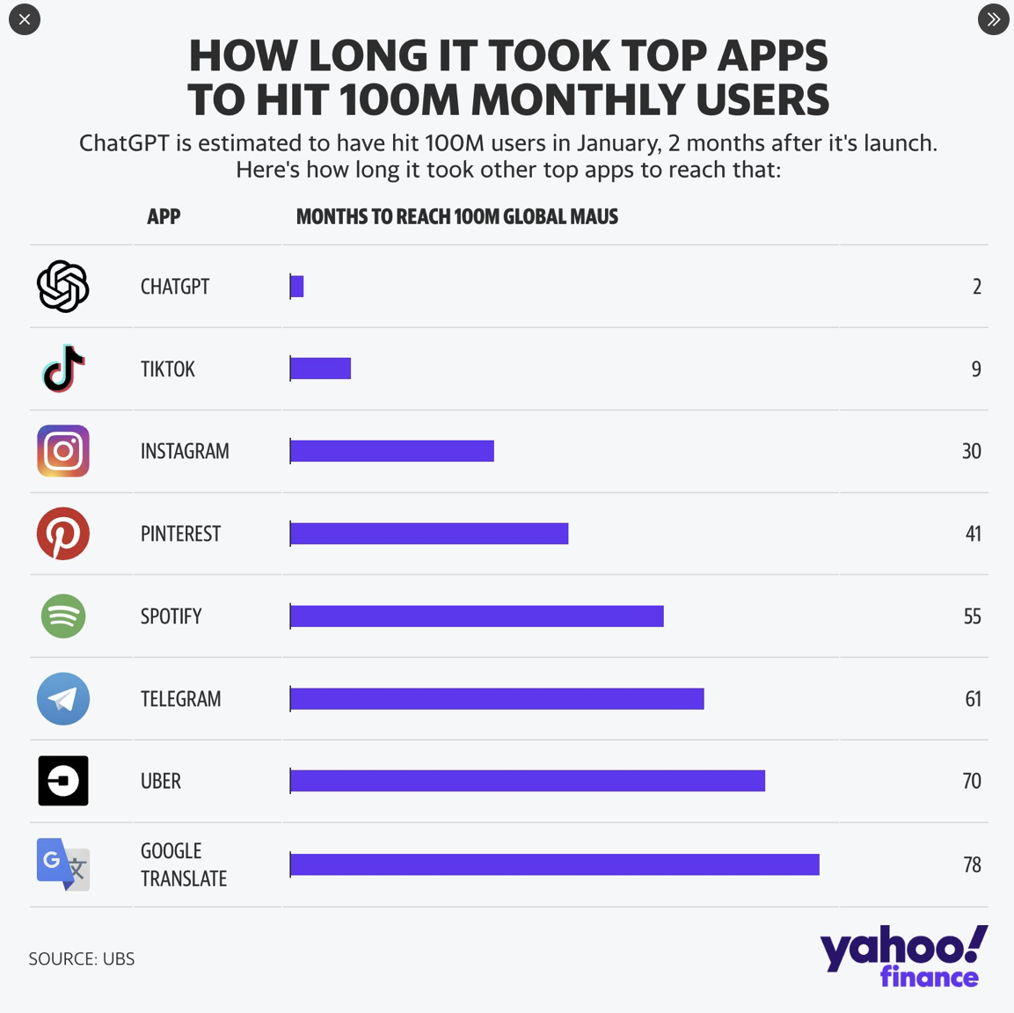
ChatGPTの衝撃
公開5日間で100万人ユーザー
Instagramは2.5ヶ月
Spotifyは5ヶ月
Dropboxは7ヶ月
「AI時代の始まり
〜AIは携帯電話、インターネットに
匹敵するほど革命的だ〜」
2023 3月
ビル ゲイツのブログのタイトル
https://twitter.com/YahooFinance/status/1621814843475988480

Slide 35

GPTの概要
ChatGPTの導入
ChatGPTで検索
2023/11/14時点

Slide 36


GPTの概要
ChatGPTの導入
ChatGPT をクリック

Slide 37

GPTの概要
ChatGPTの導入
Sign upをクリック
2回目はLog in (もしくは自動でホーム画面に移動します)

Slide 38

GPTの概要
ChatGPTの導入
(メールアドレスを入力してアカウントを作成)
Googleアカウントで作成できるので、”Continue with Google”をクリック
(2023/12/12)

Slide 39

GPTの概要
ChatGPTの導入
自分のアカウントを選択
(2023/12/12)

Slide 40

GPTの概要
ChatGPTの導入
名前、誕生日を入力してクリック
名前
姓
(2023/12/12)

Slide 41

GPTの概要
ChatGPTの導入
電話番号を入力してクリック(+81なので090~始まりなら90~から)
電話番号宛てに認証コードが送られるため正しく入力するようにしてください
(2023/12/12)

Slide 42

GPTの概要
ChatGPTの導入
電話番号宛てに送られた認証コードを入力
電話番号宛てに認証コードが送られるため正しく入力するようにしてください
(2023/12/12)

Slide 43

GPTの概要
ChatGPTの導入
“Okay, let’s go”をクリック
電話番号宛てに認証コードが送られるため正しく入力するようにしてください

Slide 44


GPTの概要
ChatGPTの導入
このようなメイン画面が表示されればOKです
非常に更新が早いので表示画面のレイアウトは変更されている可能性があります。
(少し前が左の画面、このスライド作成時点(2024/6/19)は右の画面)

Slide 45

GPTの概要
全体の構成
①ChatGPTとGPTs
右の で新たなチャットを作成
この画面では表示されていないが(なぜか)、
“GPTを探す”があれば誰かがカスタマイズ
したChatGPTを使えます(GPTs)

Slide 46



GPTの概要
全体の構成
Web (須藤の有料版)
①ChatGPTとGPTs
右の で新たなチャットを作成
この画面では表示されていないが(なぜか)、
“GPTを探す”があれば誰かがカスタマイズ
したChatGPTを使えます(GPTs)
Web版だけでなくデスクトップ版(mac)、
スマホ版もある
スマホ版
(iphone)
デスクトップ版
(mac)

Slide 47


GPTの概要
全体の構成
②過去のチャット履歴
タイトルはChatGPTが対話から判断した
タイトルが自動生成されます
履歴をクリックすると右に が表示され、
チャットの共有、名前変更、保存、削除が出来る
対話内容は記憶されており、しばらく時間
が経過しても会話が続けられる(2024年
6月までは確認ずみ)
(私見：後で見返したい対話は名前を変える
か共有しておくと便利だと思います。)

Slide 48


GPTの概要
全体の構成
③自分のアカウント情報
メールアドレス
アカウント（画面は2つ存在）
ChatGPTをカスタマイズする(後述)
設定

Slide 49



GPTの概要
カスタム指示
自分好みの対応に変化させることが出来る

Slide 50


GPTの概要
カスタム指示

Slide 51

GPTの概要
設定
一般：背景、言語、保存の設定など
パーソナライズ：カスタム指示、メモリ機能
スピーチ：音声の設定
データコントロール：学習、共有、出力の設定
接続するアプリ：Google Driveなどにアクセス
セキュリティ：多要素認証の設定など

Slide 52

GPTの概要
プラス設定&ベータ
データコントロールの学習の設定について
(無料版では)個人情報の入力は避けるもしくはオフにする

Slide 53
GPTの概要
全体の構成
④チャットとプロンプト
ChatGPTとのチャット内容が表示
ChatGPTの入力内容をプロンプトという

Slide 54

GPTの概要
全体の構成
④GPTのバージョン設定
3.5, 4, 4oの順に賢くなる
2024/6/19現在、無料版でも4oを限定
で使える(1日の会話量の制限)
賢くなるほか、ファイルをChatGPTに
見せる、分析させるなどが可能
有料版はさらに画像生成、自分のGPTs
作成などが可能(今後もすぐに更新の
可能性あり)

Slide 55
GPTの概要
ChatGPTで出来ること(の一部)
出来ること | 用途 | プロンプトの例
質問に答える | 一般的な知識問題に答える | 「フランスの首都は何ですか？」
テキスト生成 | クリエイティブな執筆やアイデアの提供 | 「ドラゴンと失われた王国についての物語を書いてください。」
画像生成 | 説明を基にしたビジュアルコンテンツの生成 | 「未来都市の夕日の画像を作成してください。」
ファイルブラウジング | アップロードされた文書の検索と分析 | 「教科書の「光合成」についてのセクションを探してください。」
Pythonコーディング | コードの実行、エラー修正、データ分析 | 「10の階乗を計算してください。」
ウェブブラウジング | 情報の調査、要約、最新のデータやニュースの収集 | 「再生可能エネルギー源に関する最新の研究を見つけてください。」
翻訳 | テキストの異なる言語への翻訳 | 「この文章を英語に翻訳してください。」
要約 | 長いテキストや記事の簡潔な要約 | 「このニュース記事を要約してください。」
文章の校正 | 文法やスタイルのチェック | 「このエッセイの文法を校正してください。」
文体の変更 | 異なるトーンや文体での書き換え | 「このパラグラフをカジュアルな口語文に書き換えてください。」
フォーマット整形 | 特定のフォーマットへの文書の整形 | 「この履歴書をビジネススタイルに整形してください。」
プログラミング解説 | コードの概念の説明 | 「このPython関数がどのように動作するか説明してください。」
計算実行 | 複雑な数学的な計算 | 「この数列の合計を計算してください。」
教育支援 | 学習資料の提供や教育的なガイドラインの提案 | 「光合成のプロセスについて簡単に説明してください。」
心理学的サポート | 一般的な心理学的アドバイス | 「ストレスを管理する方法についてのアドバイスをください。」
健康アドバイス | 一般的な健康情報の提供 | 「健康的な食生活についてのヒントを教えてください。」
表の作成 | データの整理と視覚化 | 「売上データから四半期ごとの売上成績表を作成してください。」
画像認識 | 画像の内容分析と説明 | 「この画像に写っている物体を識別してください。」
データ分析 | 統計データの分析やビジュアル化 | 「このデータセットからトレンドを分析してください。」
プログラミング学習支援 | プログラミング概念の説明や学習資料の提供 | 「オブジェクト指向プログラミングとは何ですか？」

Slide 56
ChatGPTをやってみよう
Q&A
・MLPについて説明してください
・CNNについて説明してください
・2つの違いを簡単に説明してください

Slide 57

注意点
ChatGPTは必ず正しいとは限らない
あたかも正しいかのように説明してくる
(ハルシネーションと言います)
ので、時には確認作業が必要です

Slide 58


GPTの概要
ChatGPT4だと何ができるか
より賢くなる
＝学習に使用したパラメタ数が大幅に増大
GPT4
GPT3.5

Slide 59



GPTの概要
ChatGPT4だと何ができるか

Slide 60



GPTの概要
ChatGPT4だと何ができるか
色んな形式にダウンロード可能

Slide 61
課題
WebClassにある課題9をやりましょう
締め切りは1週間後の6/27の23:59です。
締切を過ぎた課題は受け取らないので注意してください。
(1週間後に正解をアップします)

